Slide 1
메인페이지
아시아 여행 커뮤니티
마이페이지
로그인
상단바
- 상단바에서 ‘숙박 정보‘ ,’맛집’, ‘축제정보‘, ‘관광지’ 등을 클릭할 경우 해당 카테고리의 글들을 보여준다.
- 회원가입과 로그인 버튼은 로그인된 유저에게는 보여지지 않으며, ‘마이페이지‘와 ‘로그아웃’ 버튼으로 변경된다.
2. 인기글, 최신글
- 인기글 목록 5개와 최신글 목록 5개를 ‘번호’와 ‘제목’과 함께 보여준다. 글을 클릭하면 해당 게시물로 이동하게 된다.
회원가입
로그아웃
숙박 정보
맛집
축제 정보
관광지
인기글 최신글
5 [대만] [타이베이] 타이베이 시티 호텔 [0]
5 [대만] [타이베이] 타이베이 시티 호텔 [0]
4 [대만] [타이베이] 리버뷰 호텔 [1]
4 [대만] [타이베이] 리버뷰 호텔 [1]
3 [대만] [타이중] 로얄 로이 호텔 [1]
3 [대만] [타이중] 로얄 로이 호텔 [1]
2 [대만] [타이중] 풀원 호텔 [2]
2 [대만] [타이중] 풀원 호텔 [2]
1 [대만] [가오슝] 홀리데이 가든 호텔 [2]
1 [대만] [가오슝] 홀리데이 가든 호텔 [2]

Slide 2
상단바
아시아 여행 커뮤니티
마이페이지
로그인
회원가입
로그아웃
숙박 정보
맛집
축제 정보
관광지
아시아 여행 커뮤니티
회원가입
로그인
숙박 정보
맛집
축제 정보
관광지
아시아 여행 커뮤니티
회원가입
로그인
숙박 정보
맛집
축제 정보
관광지
숙박 정보
전체
대만
일본
중국
태국

Slide 3
글 목록
아시아 여행 커뮤니티
로그인
나라 카테고리
- 나라 카테고리의 개수가 많을 경우 다음 줄로 나타낸다.
- 나라 카테고리는 하나만 선택 가능하며, 선택 시 게시글의 목록이 해당 나라에 대한 게시글만 보여진다.
2. 검색
- 검색은 게시물의 제목을 기준으로 검색한다.
3. 정렬
- 정렬은 최신 순과 인기 순 정렬 두 가지 방식을 지원한다.
- 인기 순위는 조회 수와 좋아요 수를 기준으로 한다. 정렬 기준 : (‘좋아요 수’, ‘조회수‘)
4. 게시물
- 게시물의 제목의 길이가 길 경우 두 줄로 나타낸다.
- 게시물의 제목 앞에는 ‘나라’ 카테고리가 표시된다.
- 게시물의 제목의 끝 부분에는 댓글의 개수를 나타낸다.
숙박 정보
맛집
축제 정보
관광지
숙박 정보
전체
대만
일본
중국
태국
정렬
최신 순
인기 순
검색
번호 | 제목 | 글쓴이 | 날짜 | 조회수
5 [대만] [타이베이] 타이베이 시티 호텔 [0] yjhn0715 2020.1.31 12
4 [대만] [타이베이] 리버뷰 호텔 [1] yjhn0715 2020.1.31 8
3 [대만] [타이중] 로얄 로이 호텔 [1] yjhn0715 2020.1.30 8
2 [대만] [타이중] 풀원 호텔 [2] pjok1122 2020.1.8 3
1 [대만] [가오슝] 홀리데이 가든 호텔 [2] yjhn0715 2020.1.5 8
글쓰기

Slide 4
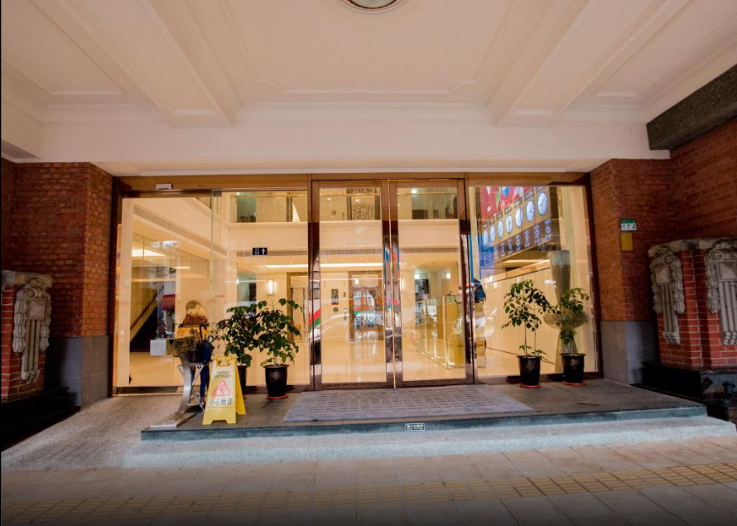
글 쓰기(수정하기)
아시아 여행 커뮤니티
로그아웃
글 작성하기
- 국가 카테고리는 아시아 리스트 중에 선택이 가능하다.
- 게시글을 작성하는 에디터는 ??를 사용한다.
- 게시글은 임시저장 기능과 불러오기 기능이 존재한다.
2. 임시저장
- 임시저장을 클릭하면 불러오기에 추가되며, 추후에 작성한 내용을 이어서 작성할 수 있다.
- 임시저장글은 최대 10까지 저장이 가능하다.
- 임시저장은 반드시 제목을 포함해야 한다.
숙박 정보
맛집
축제 정보
관광지
[국가] v
예시) [타이베이] 코 슬립 한커우
임시저장
불러오기
에디터를 이용해서 이미지, 동영상 첨부가 가능하다.
게시하기

Slide 5
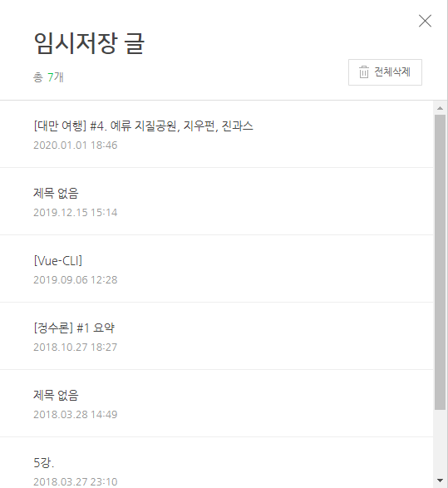
글쓰기 - 불러오기
아시아 여행 커뮤니티
로그아웃
불러오기 기능
- 임시 저장글이라는 modal 창을 띄워 보여줍니다.
- 마우스 커서가 올라간 글에는 회색으로 표시되며 ‘삭제’ 버튼이 활성화 됩니다.
- 임시 저장된 글을 클릭하는 경우, 현재 작성 중인 내용의 글은 삭제되며, 임시저장된 글로 대체됩니다.
임시 저장 글
총 7개
숙박 정보
맛집
축제 정보
관광지
전체삭제
[국가] v
예시) [타이베이] 코 슬립 한커우
[대만] [타이베이] 딘 타이펑 후기
2020.2.4 18:46
삭제
임시저장
불러오기
[대만] [타이베이] 고 슬립 한커우
2020.2.3 12:46
에디터를 이용해서 이미지, 동영상 첨부가 가능하다.
[일본] [가고시마] 하쿠스이칸
2020.2.2 10:30
[일본] [가고시마] 사쿠라지마
2020.1.31 17:20
[일본] [가고시마] 도센쿄, 플라워파크
2020.1.31 17:20
게시하기

Slide 6



글 상세보기
아시아 여행 커뮤니티
로그아웃
글 상세보기
- 제목에서 회원 유저의 아이디를 클릭하면 유저가 작성한 게시글로 넘어갈 수 있다.
- 게시글의 부가 정보(작성일, 조회, 댓글)은 회색으로 클릭이 불가하다.
- 게시글을 수정하는 경우, 날짜 옆에 (수정됨) 이라는 문구가 표시된다.
2. 좋아요, 신고 기능
- 좋아요는 로그인을 해야 가능하다. 로그인이 되어있지 않으면 로그인 페이지로 이동.
- 신고는 로그인을 하지 않아도 가능하다.
3. 즐겨찾기 기능
- 즐겨찾기는 로그인 유저만 가능하며, 마이 페이지로 이동했을 때 즐겨찾기에 등록된 글들을 확인할 수 있다.
숙박 정보
맛집
축제 정보
관광지
[대만]
[타이베이] 타이베이 시티 호텔
yjhn0715 2020.2.2 마지막 수정일자 : 2020.2.3 조회 32 | 댓글 1 | 좋아요 3
타이베이 시티 호텔 입구입니다.
숙박정보 > 대만
3

Slide 7


글 상세보기 - 댓글
타이베이 시티 호텔 입구입니다.
1. 글 삭제 기능
- 글 삭제 시에는 댓글도 함께 삭제된다.
2. 댓글 기능
- 댓글은 글쓴이와 일반 유저로 구분한다.
- 댓글에는 좋아요 기능이 존재하며, 댓글에 다시 댓글을 다는 기능이 존재한다.
3. 댓글 삭제
- 댓글 삭제 시에는 유저의 아이디는 비공개 처리되며, 댓글의 내용은 “삭제된 댓글입니다.” 문구가 표시된다.
4. 좋아요, 즐겨찾기 클릭 시 토글 적용
- 좋아요와 즐겨찾기에는 토글을 적용하여 두 번 클릭 시 선택이 취소된다.
3
수정하기
삭제
pjok1122 2020.2.2
저도 여기 묵었는데, 교통이 정말 편리하더라구요.
댓글달기
삭제
yjhn0715 2020.2.2
좋은 의견 감사합니다.
글쓴이
댓글 에디터

Slide 8
댓글 쓰기
pjok1122 2020.2.2
저도 여기 묵었는데, 교통이 정말 편리하더라구요.
1. 댓글 작성
- 로그인 회원만이 댓글을 작성할 수 있다. 로그인이 되어있지 않으면 로그인 페이지로 이동.
- 댓글의 글자수는 300자로 제한한다.
- 댓글에는 script 코드가 작성될 경우, script 코드를 그대로 보여준다.
댓글달기
삭제
yjhn0715 2020.2.2
좋은 의견 감사합니다.
글쓴이
댓글을 써주세요
쓰기

Slide 9
글 상세보기 - 신고하기
타이베이 시티 호텔 입구입니다.
1. 신고하기
- 신고하기 버튼 클릭 시 신고하기 모달 창을 띄운다.
- 대표적인 사유를 라디오 박스를 통해 입력받을 수 있다.
- 기타를 선택하는 경우 사유를 작성할 수 있는 textarea가 보여진다.
신고하기
3
제 목 : 핸드폰 저렴하게 판매합니다.
작성자 : phonesell@naver.com
수정하기
삭제
pjok1122 2020.2.2
저도 여기 묵었는데, 교통이 정말 편리하더라구요.
사유 선택 : 대표적인 사유 1개를 선택해주세요.
ㅇ 부적절한 홍보 게시글
ㅇ 음란성 또는 청소년에게 부적합한 내용
ㅇ 명예훼손/사생활 침해 및 저작권침해 등
ㅇ 기타
댓글달기
삭제
yjhn0715 2020.2.2
좋은 의견 감사합니다.
글쓴이
신고하기
취소
댓글 에디터

Slide 10
로그인
로그인 기능
- 아이디와 비밀번호를 통해 인증.
2. 회원가입 기능
- 회원가입을 원하는 경우 하단의 회원가입 링크를 클릭한다.
아시아 여행 커뮤니티
아이디
비밀번호
로그인
아직 우리 사이트의 회원이 아니신가요? 회원가입

Slide 11
회원가입
아이디
- 이메일 형식
2. 비밀번호
영문+숫자+특수문자 혼합해서 12자 이상
특수문자 허용안되는거 찾아보기
아시아 여행 커뮤니티
아이디
비밀번호
비밀번호 재입력
회원가입

Slide 12
마이 페이지 - 회원정보
아시아 여행 커뮤니티
로그아웃
회원 정보 보기 기능
- 회원정보에서는 회원의 개인정보 (아이디, 이메일, 가입일, 최근 로그인, 좋아요 수 등)를 확인할 수 있다.
2. 회원 정보 변경 기능
- 회원정보 변경에서는 유저의 비밀번호와 이메일 주소를 변경할 수 있다.
3. 탈퇴하기 기능
- 회원을 탈퇴하는 경우, 회원이 작성한 모든 글은 삭제 처리 된다.
- 탈퇴 회원이 작성한 댓글은 작성자를 “비공개”로 설정하고 “삭제된 댓글입니다.” 라는 문구를 보여준다.
회원 정보 | 임시 저장 글 | 작성 글 | 작성 댓글 | 즐겨찾기 목록
회원 정보
아이디 : pjok1122@naver.com
가입일 : 2020-02-02
최근 로그인 : 2020-02-04
좋아요 수 : 32
회원 정보 변경
탈퇴하기

Slide 13
회원 확인
회원 확인
- 회원 정보를 변경하기 전에 회원의 기존 비밀번호를 확인한다.
아시아 여행 커뮤니티
pjok1122@naver.com
비밀번호
확인

Slide 14
마이 페이지 – 회원정보 수정
아시아 여행 커뮤니티
로그아웃
회원 정보 수정 기능
- 회원 정보를 변경할 수 있다.
회원 정보 수정
pjok1122@naver.com
현재 비밀번호
변경할 비밀번호
변경할 비밀번호 재입력
수정하기

Slide 15
마이 페이지 –작성 글
아시아 여행 커뮤니티
로그아웃
마이페이지 – 임시저장 글
- 임시 저장글은 최대 10개까지 지원한다.
- 임시 저장글은 제목까지만 보여주며, 클릭 시 글쓰기 화면으로 이동한다.
회원 정보 | 임시 저장 글 | 작성 글 | 작성 댓글 | 즐겨찾기 목록
임시저장
번호 | 제목 | 날짜
5 [대만] [타이베이] 타이베이 시티 호텔 2020.1.31
4 [대만] [타이베이] 리버뷰 호텔 2020.1.31
3 [대만] [타이중] 로얄 로이 호텔 2020.1.30
2 [대만] [타이중] 풀원 호텔 2020.1.8
1 [대만] [가오슝] 홀리데이 가든 호텔 2020.1.5
total : 10

Slide 16
마이 페이지 – 작성 글
아시아 여행 커뮤니티
로그아웃
마이페이지 – 작성글
- 자신이 작성한 글을 최신순으로 볼 수 있다.
- 글은 한 페이지에 ??개씩 보여지며, 한 번에 넘길 수 있는 페이지의 수는 ??이다.
- 하단 부분에는 작성한 글의 총 개수가 명시된다.
- 자신이 작성한 글을 클릭 시 글 상세보기 페이지로 이동한다.
회원 정보 | 임시 저장 글 | 작성 글 | 작성 댓글 | 즐겨찾기 목록
작성 글
번호 | 제목 | 날짜 | 조회수
5 [대만] [타이베이] 타이베이 시티 호텔 [0] 2020.1.31 12
4 [대만] [타이베이] 리버뷰 호텔 [1] 2020.1.31 8
3 [대만] [타이중] 로얄 로이 호텔 [1] 2020.1.30 8
2 [대만] [타이중] 풀원 호텔 [2] 2020.1.8 3
1 [대만] [가오슝] 홀리데이 가든 호텔 [2] 2020.1.5 8
<<
1
2
3
>>
total : 15

Slide 17
마이 페이지 – 작성 댓글
아시아 여행 커뮤니티
로그아웃
마이페이지 – 작성 댓글
- 자신이 작성한 글을 최신순으로 볼 수 있다.
- 글은 한 페이지에 ??개씩 보여지며, 한 번에 넘길 수 있는 페이지의 수는 ??이다.
- 하단 부분에는 작성한 댓글의 총 개수가 명시된다.
- 자신이 작성한 댓글을 클릭 시 글 상세보기 페이지로 이동한다.
- 댓글이 길어질 경우 두 줄로 나타내며 두 줄을 넘어서는 경우는 …으로 나타낸다.
회원 정보 | 임시 저장 글 | 작성 글 | 작성 댓글 | 즐겨찾기 목록
작성 댓글
번호 | 내용 | 날짜 | 좋아요
5 저도 여기 묵었는데 교통이 편리하더라구요. 2020.1.31 12
4 좋은 정보 감사합니다!! 2020.1.31 8
3 댓글이 길어질 경우 두 줄로 나타낼 수도 2020.1.30 8
있습니다. 세 줄은 보기 그러니 길어지면 …
2 타이중은 별로 볼 건 없더라구요.. 2020.1.8 3
1 가고시마가 요새 뜨는 여행지라네요 ㅎㅎ 2020.1.5 8
<<
1
>>
total : 5

Slide 18
마이 페이지 – 즐겨찾기
아시아 여행 커뮤니티
로그아웃
마이페이지 – 즐겨찾기
- 자신이 즐겨찾기 한 목록을 최신순으로 볼 수 있다.
- 글은 한 페이지에 ??개씩 보여지며, 한 번에 넘길 수 있는 페이지의 수는 ??이다.
- 하단 부분에는 즐겨찾기 글의 총 개수가 명시된다.
- 즐겨찾기 글을 클릭 시 글 상세보기 페이지로 이동한다.
회원 정보 | 임시 저장 글 | 작성 글 | 작성 댓글 | 즐겨찾기 목록
즐겨찾기
번호 | 제목 | 날짜 | 조회수
5 [대만] [타이베이] 타이베이 시티 호텔 [0] 2020.1.31 12
4 [대만] [타이베이] 리버뷰 호텔 [1] 2020.1.31 8
3 [대만] [타이중] 로얄 로이 호텔 [1] 2020.1.30 8
2 [대만] [타이중] 풀원 호텔 [2] 2020.1.8 3
1 [대만] [가오슝] 홀리데이 가든 호텔 [2] 2020.1.5 8
<<
1
2
3
>>
total : 15

